Slide 1
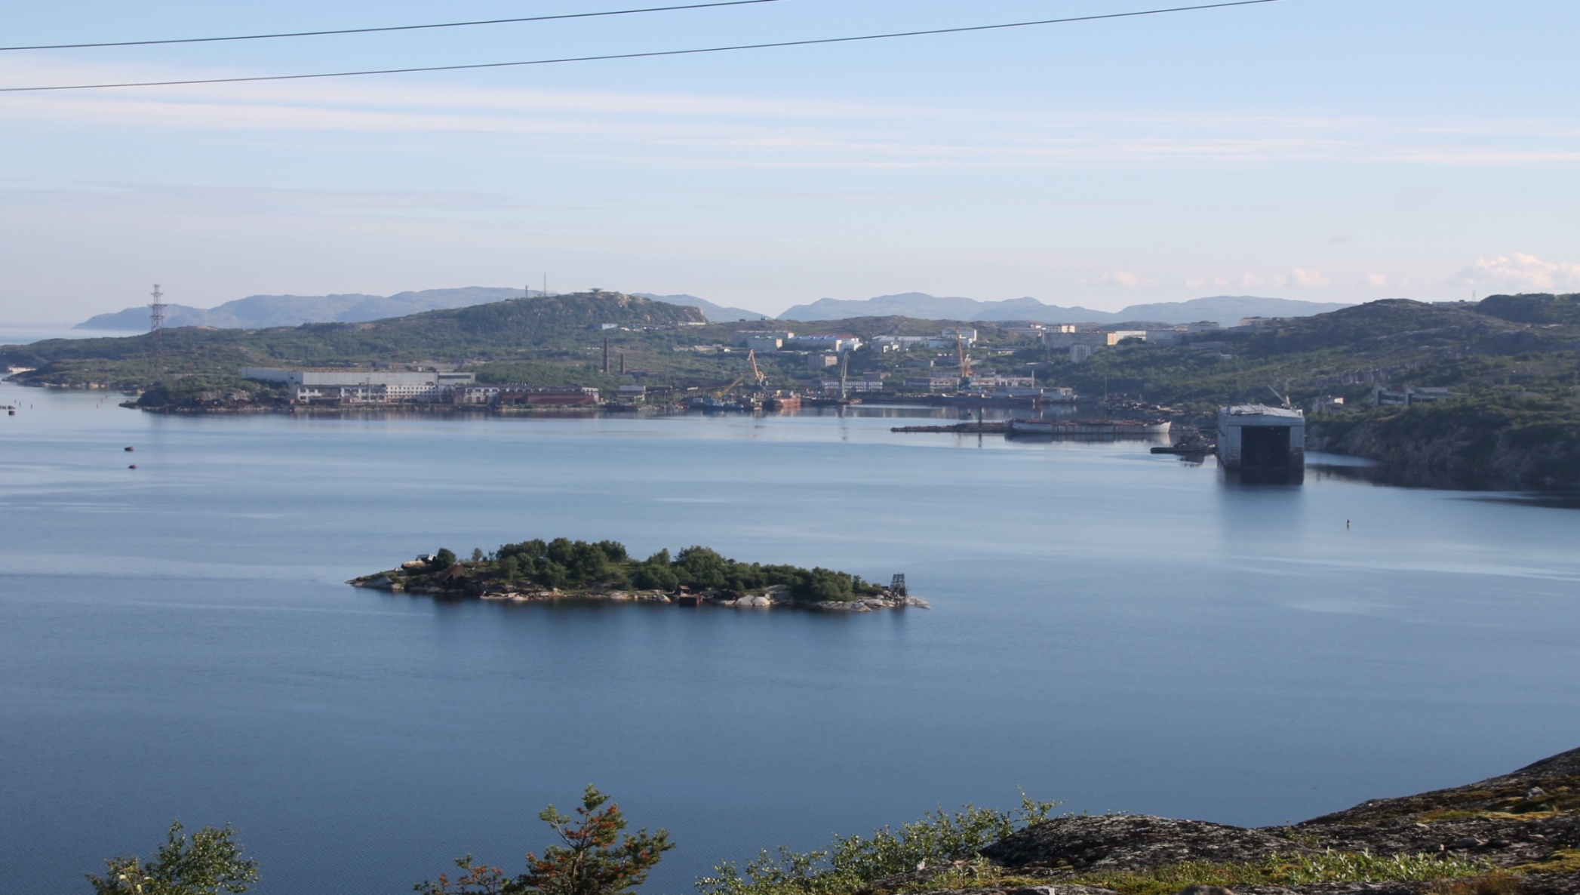
Акционерное общество «10 ордена Трудового Красного Знамени судоремонтный завод»
«Неоспоримые плюсы расположения заводских акваторий судоремонтных заводов Кольского Заполярья
для создания условий оптимального функционирования судов рыболовецких компаний и колхозов»
(на примере АО «10СРЗ»)

Slide 2
Акционерное общество «10 ордена Трудового Красного Знамени судоремонтный завод»
Общие сведения
«10 ордена Трудового Красного Знамени судоремонтный завод» образован 20 августа 1935 г.
Завод расположен на северном и восточном берегах губы Пала Кольского залива Баренцева моря. Общая площадь акватории, прилегающей к заводу около 1,2 кв.км. Акватория не замерзает в течение всего года. Рельеф дна пологий с глубинами до 50 метров. Для приема кораблей АО «10 СРЗ» имеет два стационарный оборудованных причала длиной 220 - 230 м, 2 портальных крана грузоподъемностью 32 т. И 40 т. (установлен на причале № 6). 2 плавучих причала длиной: 108,8 м- 1 ед, 254 м — 1 ед. .
Для ремонта кораблей имеется плавдок-эллинг ПД-18 (9100 т.), с закрытием для создания микроклимата.
длина стапель-палубы - 145,5 м,
ширина стапель-палубы - 21,3 м;
башенные краны г/п 8 т - 2 шт., мостовые краны г/п 10 т - 2 шт. (нормативный срок службы 35 лет).
Территория завода застроена, в основном, 2 и 3 этажными зданиями. Все здания имеют скальное основание. С 1961 года специализировался на ремонте всех видов подводных лодок СССР.

Slide 3
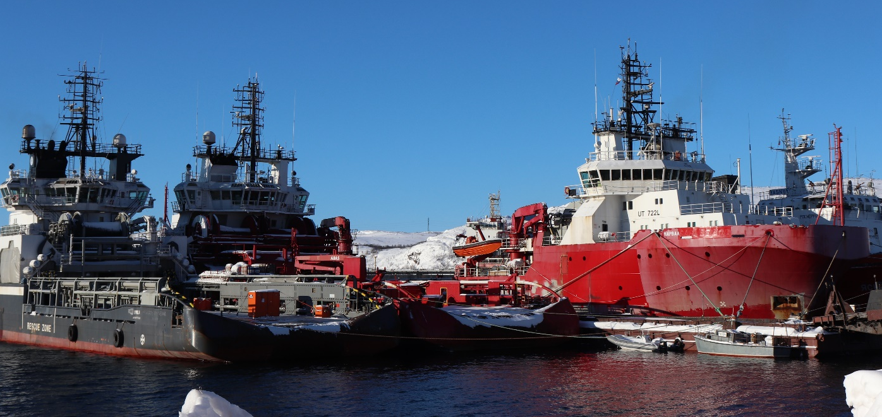
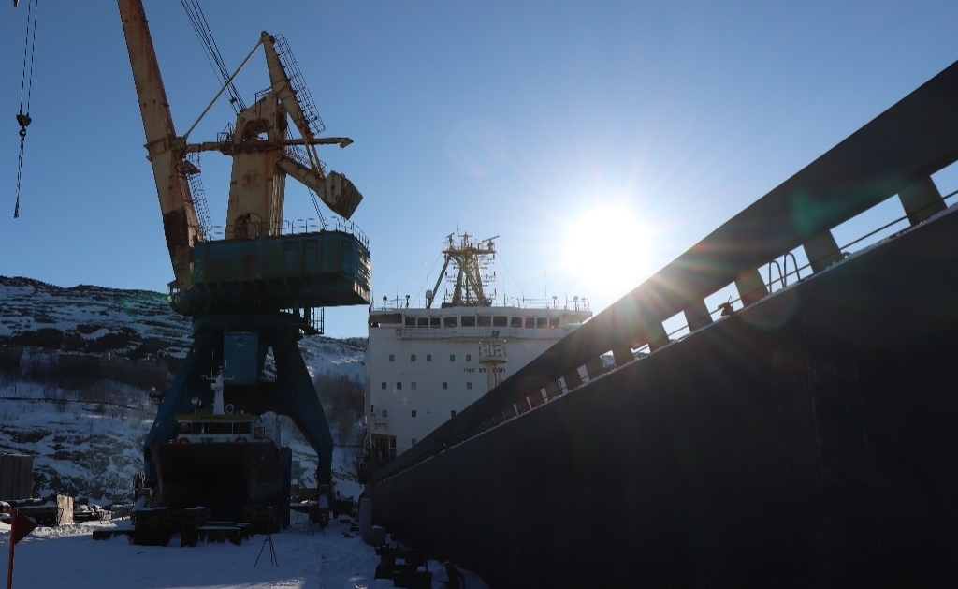
Акционерное общество «10 ордена Трудового Красного Знамени судоремонтный завод»
Общие сведения
С переходом экономики на «мирные» рельсы и с вхождением завода в семью АО ОСК
перед руководством были поставлены задачи диверсификации производства.
Сегодня у завода заключены
договора на стоянку судов
МБАСУ, ММП, «Русское море»

Slide 4
Акционерное общество «10 ордена Трудового Красного Знамени судоремонтный завод»
Общие сведения
Территория АО «10 СРЗ» позволяет создать рыбохозяйственный комплекс с выполнением работ по разгрузке и перетарке грузов, базу по ремонту судов, строительство среднетоннажных судов. В период разгрузки и перетарке грузов имеется возможность проведения ремонта судов.
После возвращения из районов промысла корабли можно поставить в крытый док ПД-18 для выполнения планового ремонта, окраски корпуса.
Площадь территории завода позволяет разместить дополнительные цеха и производства. Завод имеет техническую возможность разместить на акватории завода, эксплуатировать и поддерживать в технически исправном состоянии дополнительный плав. док (ПД-81, ПД-92, ПД-76) с обеспечением всех необходимых источников питания дока.
Бизнес по переработке рыбы считается одним из самых прибыльных.
Цеха по переработке рыбы должны соответствовать всем требованиям, которые
предъявляются к предприятия, производящим пищевые продукты.
Для реализации данного проекта цеха необходимо обеспечить:
системой холодного и горячего водоснабжения;
отоплением;
системой канализации;
системой для мойки;
системой вентиляции;
бактерицидными лампами.
Предприятие должно иметь сертификат на каждый вид продукции и разрешение СЭС.

Slide 5
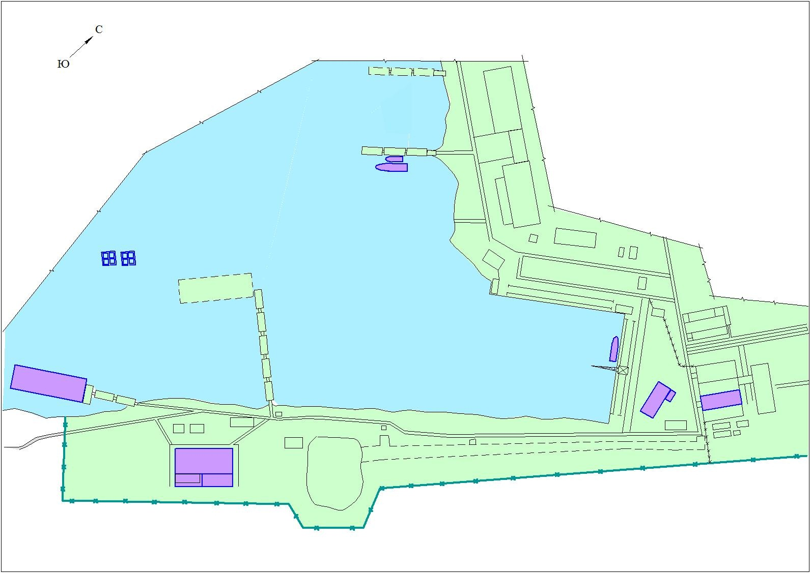
Акционерное общество «10 ордена Трудового Красного Знамени судоремонтный завод»
Схема производства работ
Планируемая установка причала № 2
Поз.6
Бункеровка
Понтонные садки
Губа Пала
Поз.7
Строительство среднетоннажных судов
Планируемое размещение
ПД-81, ПД-92, ПД-76
Поз.4
Межрейсовый ремонт
Поз.5
Доковый ремонт,
осмотр под класс РМРС
Достройка судов
Поз.1
Склад рыбопродукции
Поз.1
Цех первичной переработки
Поз.3
Мукомольный цех
Поз.2
Цех глубокой переработки (консервный завод)

Slide 6
Акционерное общество «10 ордена Трудового Красного Знамени судоремонтный завод»
Поз.1 Первичная переработка рыбопродукции
Комплекс первичной переработки включает:
склад для хранения сырья и готовой продукции с наличием двух холодильных
камер на базе существующего склада;
- цех первичной переработки сырья.
Линия первичной переработки рыбы:
- разморозка продукции;
- очистка от грязи, чешуи и несъедобных частей рыбы;
- очистка от голов и плавников;
- потрошение;
придание рыбе определенной формы.
После выработки промышленного полуфабриката продукция направляется на
дальнейшую переработку или реализацию.
Комплекс первичной переработки располагается в непосредственной близости к
стационарному причалу № 6 оборудованным портальным краном г/п 40т, что обеспечит
быструю разгрузку.

Slide 7
Акционерное общество «10 ордена Трудового Красного Знамени судоремонтный завод»
Поз.2 Глубокая переработка рыбопродукции
Размещение цеха глубокой переработки планируется на базе существующего БПЦ «Б».
К глубокой переработке относится производство рыбных консервов, пресервов.
Консервы - это не только один из наиболее популярных способов переработки рыбы, но и самый трудоемкий и технически сложный. Для изготовления консервов рыбу обрабатывают в специальной защитной атмосфере при определенной температуре (обжарка, бланшировка), а затем сразу же запаковывают в герметичную тару, в которой невозможен рост и размножение бактерий (емкость из жести или алюминия).
Цех глубокой переработки располагается в непосредственной близости к шоссейной дороге соединяющей завод с транспортными магистралями Кольского полуострова.

Slide 8
Акционерное общество «10 ордена Трудового Красного Знамени судоремонтный завод»
Поз.3 Мукомольный цех
Размещение мукомольного цеха планируется на базе существующего БПЦ «Б».
Производство рыбной кормовой муки – важное и прибыльное направление
рыбоперерабатывающей отрасли. На рыбную муку имеется устойчивый высокий спрос. Она используется в больших объемах в сельском хозяйстве (животноводстве, птицеводстве), в химической и фармацевтической промышленности.
Рыбная кормовая мука – ценный компонент для изготовления комбикормов. О ее качестве свидетельствует количество сырого протеина в конечной продукции. Чем больше протеина, тем качественнее продукт. В составе муки для комбикормов (согласно ГОСТ 2116–2000) содержание протеина должно быть не менее 50%.
Технология производства рыбной муки включает несколько этапов: варку, удаление лишней жидкости и жира с использованием пресса, сушку и помол. Применение специализированных агрегатных установок позволяет стабилизировать состав, и обеспечивает контроль качества.
Цех глубокой переработки располагается в непосредственной близости к шоссейной дороге соединяющей завод с транспортными магистралями Кольского полуострова.

Slide 9
Акционерное общество «10 ордена Трудового Красного Знамени судоремонтный завод»
Поз.4 и поз. 5
Межрейсовый ремонт (доковый ремонт, осмотр и сервисное
обслуживание под класс РМРС)
АО «10 СРЗ» специализируется на выполнении работ по ремонту корпусных конструкций, устройств и оборудования, систем и трубопроводов, механизмов, котлов, теплообменных аппаратов и сосудов под давлением, холодильных установок, спасательных средств, грузоподъемных устройств, оборудования и устройств по предотвращению загрязнения с судов; техническое обслуживание и ремонт электрооборудования и оборудования автоматизации.
На АО «10 СРЗ» имеется возможность проводить ремонты как в крытом доке ПД-18 с выполнением докового ремонта, осмотра, окраски корпуса, так и выполнение работ по сервисному обслуживанию судов на плаву у причалов № 3, 5, 6, 10.
Планируется размещение дополнительного плав. дока (ПД-81, ПД-92, ПД-76) и плав. причала № 2 к существующему корню.
На выполнение данных работ АО «10 СРЗ» имеет свидетельство о соответствии предприятия требованиям Российского морского регистра судоходства.

Slide 10
Акционерное общество «10 ордена Трудового Красного Знамени судоремонтный завод»
Поз.6 Бункеровка
Размещение бункеровочного судна планируется на плавучем причале №3. Бункеровка судна - это загрузка необходимых для его работы запасов горюче-смазочных материалов, воды, провизии с береговых или плавучих технических средств.
Бункеровочное судно должно быть обеспечено энергосредами и водой.
Территория АО «10 СРЗ» позволяет установить стационарные емкости для хранения запасов топлива и воды.

Slide 11
Акционерное общество «10 ордена Трудового Красного Знамени судоремонтный завод»
Поз.7 Строительство среднетоннажных судов
Судно строят по определенным технологическим этапам:
1. Подготовка производства на базе существующего цеха № 10.
2. Заготовка деталей корпуса на базе существующего цеха № 10. Ко времени завершения подготовки производства на судостроительный завод начинают частично поступать заказанные материалы и оборудование.
3. Изготовление секций. По мере накопления деталей корпуса в сборочном цехе начинают сборку секций. Все секции, из которых собирается корпус судна, делятся на плоскостные секции, т. е. конструкции, состоящие из плоского или имеющего небольшую кривизну полотнища, которое подкреплено ребрами жесткости; объемные секции, т. е. конструкции, имеющие замкнутый объем (днище со вторым дном, секции борта с отсеками и т. д.); блок-секции – объемные конструкции, состоящие из нескольких плоскостных и объемных секций.
4. Сборка корпуса судна на причале №6. Корпуса среднетоннажных судов на стапеле формируют из деталей, секций, блоков и комбинированным (секционно-блочным) способом.
5. Испытания корпуса на прочность и непроницаемость.
6. Монтажные и отделочные работы.
7. Спуск судна на воду.
8. Достройка судна на плаву.

Slide 12
Акционерное общество «10 ордена Трудового Красного Знамени судоремонтный завод»
Преимущество создания рыбопромышленного комплекса «Полярный»
на территории АО «10 СРЗ»
Диверсификация производства АО «10 СРЗ»;
Создание новых рабочих мест (от 100 до 500 человек), что приведет к социальной стабильности, развитию инфраструктуры ЗАТО Александровск;
Близость к выходу в открытое море;
Наличие причальной стенки и крытого дока;
Возможность доставки груза водным и автотранспортом;
6. Наличие площадей для размещения дополнительного производства.
Вопросы, требующие решения
Создание портопункта на АО «10 СРЗ», либо привлечение портопункта губы Кислой;
Создание на АО «10 СРЗ» таможенного, пограничного санитарного поста.

Slide 13
Спасибо за внимание.

